Slide 1

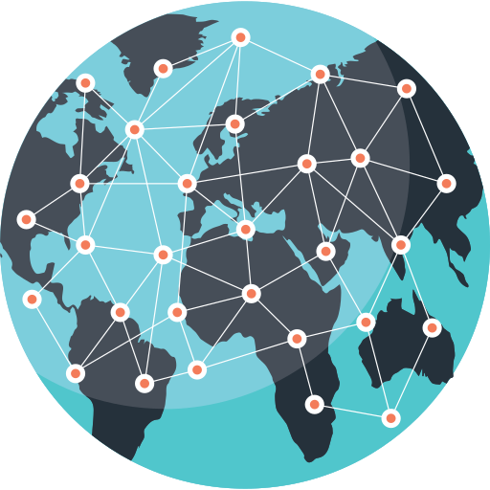

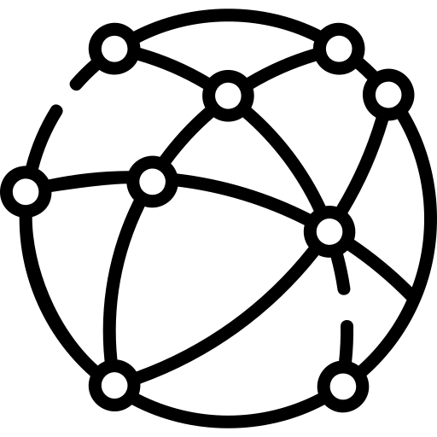

Académie Régionale de l'Éducation et de la Formation de Béni Mellal-Khénifra
Direction Provinciale de l'Éducation Nationale et de la Formation — Khouribga
Collège Aït Ammar
INFORMATIQUE
Unité I: Environnement matériel d’un réseau informatique && système d exploitation et réseau local.
Séquence 1: Environnement matériel d’un réseau informatique
TOPOLOGIE RÉSEAU
Pr. AMAHROUCH Ayoub
2025/2026

Slide 2

Activité 1
comment peut-on relier ces deux ordinateurs

Slide 3
Activité 1
À votre avis, comment peut-on relier ces ordinateurs pour qu’ils puissent communiquer ?

Slide 4



III. Configuration matérielle d'un réseau local
3. Topologie des réseaux :
La topologie d’un réseau, c’est la manière dont les ordinateurs sont connectés physiquement entre eux.
Il existe plusieurs types de topologies :
En bus
En étoile
En anneau

Slide 5
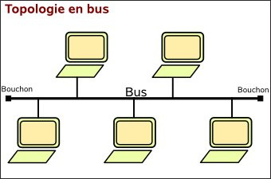
LA TOPOLOGIE EN BUS
Que remarquez-vous sur cette image ?
Si un ordinateur envoie un message, qui le reçoit ?

Slide 6


a. La topologie en bus
LA TOPOLOGIE EN BUS
Dans la topologie en bus, tous les ordinateurs sont reliés à un seul câble principal. Ce câble transporte toutes les données
Avantages :
Inconvénients :
Si le câble principal est endommagé, tout le réseau s’arrête.
Moins sécurisé
Facile à installer.
Moins de câbles nécessaires.

Slide 7
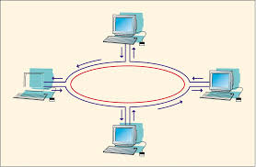
LA TOPOLOGIE EN ANNEAU
Que remarquez-vous sur cette image ?
Si un ordinateur envoie un message, qui le reçoit ?
Le message va-t-il directement à la cible ?

Slide 8
b. La topologie en anneau
Dans la topologie en anneau, chaque ordinateur est relié au suivant, formant un cercle. Les données passent de machine en machine jusqu’à leur destination.
Avantages :
Inconvénients :
Organisation simple sans matériel central.
Le message circule dans un seul sens
Une seule panne peut bloquer tout le réseau.
Plus difficile à dépanner.

Slide 9
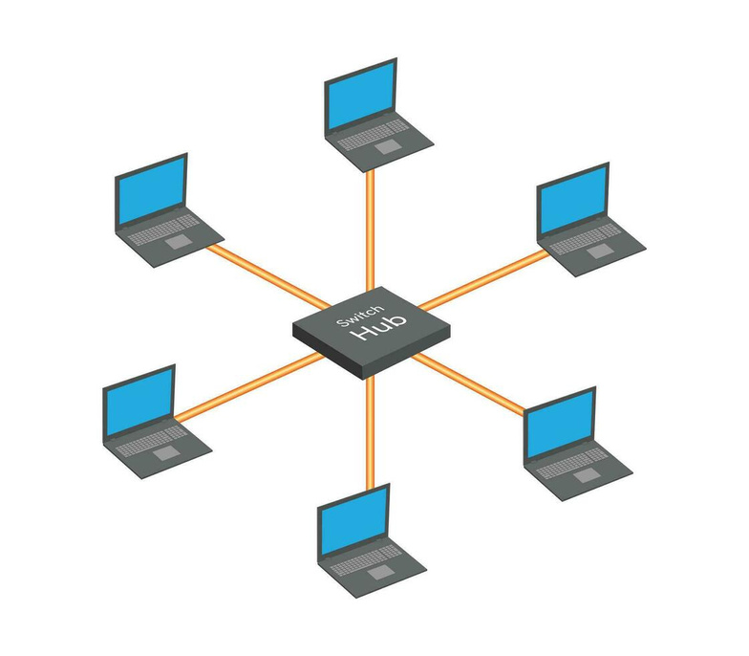
LA TOPOLOGIE EN ÉTOILE
Que remarquez-vous sur cette image ?
Si un câble d’un seul ordinateur est coupé, que se passe-t-il ?

Slide 10
c. La topologie en étoile
LA TOPOLOGIE EN ÉTOILE
Dans la topologie en étoile, chaque ordinateur est relié à un point central. Ce point central gère les communications.
Avantages :
Inconvénients :
Facile à repérer une panne
Si un ordinateur a un problème, le reste du réseau continue de fonctionner.
Si le point central tombe en panne, tout le réseau est bloqué.
Besoin de plus de câbles

Slide 11

COMMENT CHOISIR UNE TOPOLOGIE ?
Peut-on utiliser n’importe quelle topologie pour n’importe quel réseau ?
Non ! Le choix dépend de plusieurs facteurs.
Combien d’ordinateurs veut-on connecter ?
Quel est le budget disponible ?
Si une panne survient ?
La sécurité ? La vitesse ?
Le choix d’une topologie dépend du nombre d’ordinateurs à connecter, du coût, de la facilité de maintenance et du niveau de sécurité souhaité.

Slide 12
d. comment choisir une topologie ?
Le choix d’une topologie dépend du nombre d’ordinateurs à connecter, du coût, de la facilité de maintenance et du niveau de sécurité souhaité.

Slide 13
Question N°. 1
EXERCICE D'APPLICATION
Dans quelle topologie tous les ordinateurs sont reliés à un seul câble principal ?
En bus
En étoile
En anneau

Slide 14
Question N°. 2
EXERCICE D'APPLICATION
Dans quelle topologie les ordinateurs sont connectés à un point central ?
En bus
En anneau
En étoile

Slide 15
EXERCICE D'APPLICATION
EXERCICE D'APPLICATION
Situation : Un collège veut installer un réseau pour 10 ordinateurs dans une salle multimédia.
Ils souhaitent un réseau :
Facile à entretenir
Rapide
Fonctionnel même si un ordinateur tombe en panne
Avec un budget moyen

Slide 16
Question N°.3
EXERCICE D'APPLICATION
EXERCICE D'APPLICATION
Quelle topologie est la plus adaptée à cette situation ?
Topologie en bus
Topologie en anneau
Topologie en étoile

Slide 17
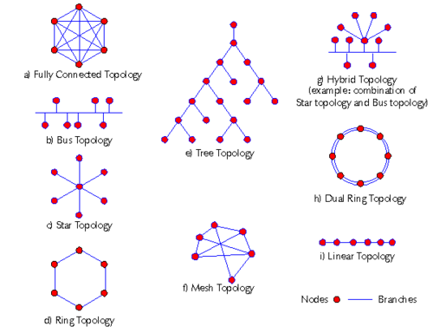
RÉCAPITULATIFF :
Topologie | Schéma simplifié | Description
 |  | Tous les ordinateurs sont reliés à un seul câble principal.
Étoile
Anneau |  | Chaque ordinateur est relié au suivant. Données circulent en boucle.
Bus
Chaque PC est relié à un point central .

